Slide 1
Ilusão de Ótica
Exercício: observe as imagens e descreva o que foi visualizado em cada uma

Slide 2
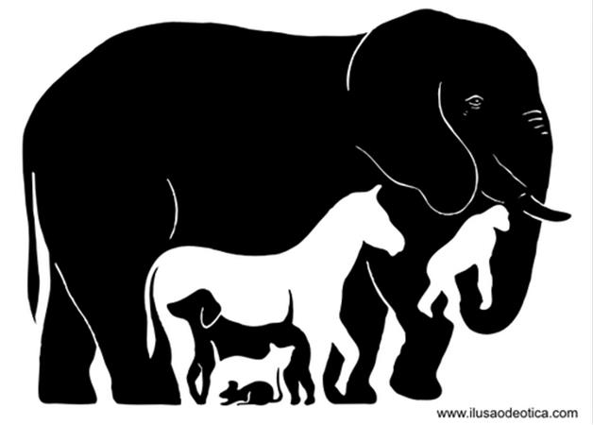

Slide 3
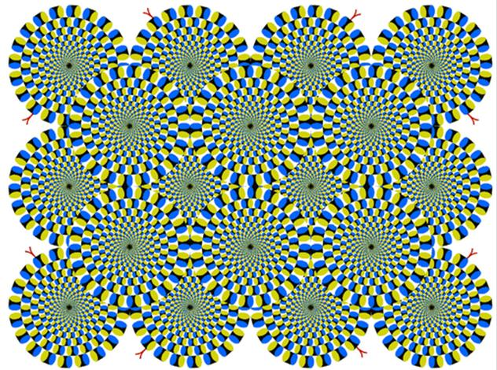

Slide 4
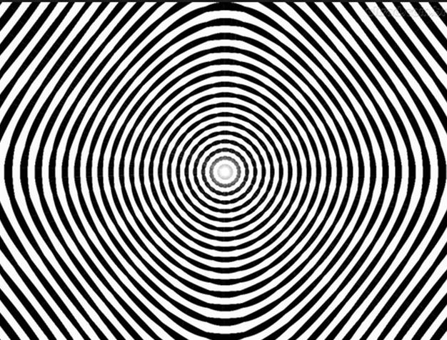

Slide 5
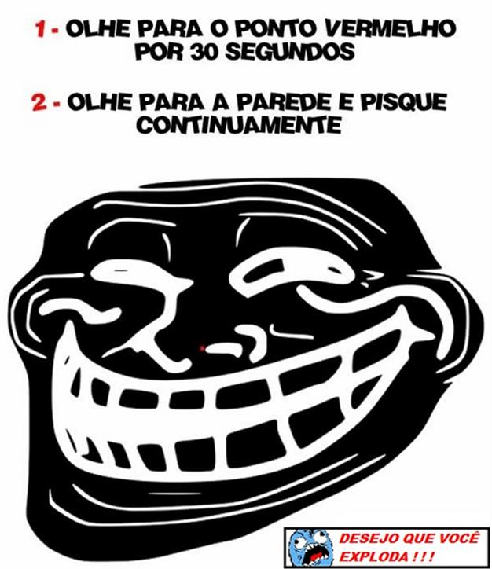

Slide 6
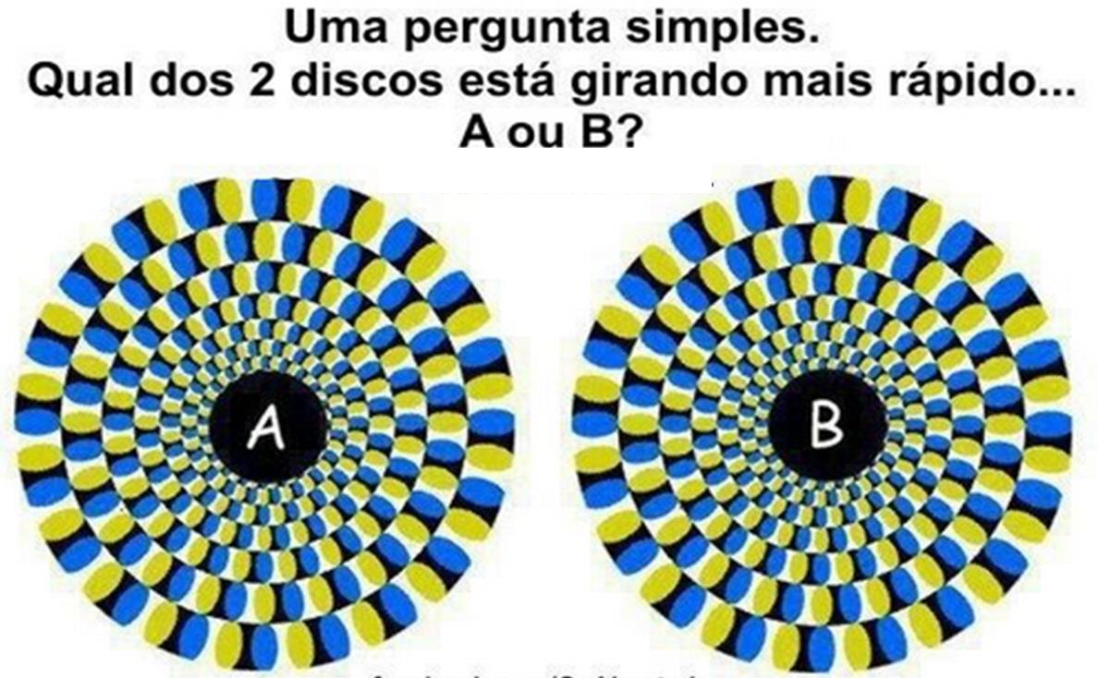

Slide 7
